Slide 1

Istituto Euro-Mediterraneo di Scienza e Tecnologia
Le risorse umane e gli strumenti tecnologici dello IEMEST per rispondere alle sfide delle nuove tecnologie.
Borsa dei Turismi
Prof. Giosuè Lo Bosco
UNIPA & IEMEST

Slide 2
Istituto Euro-Mediterraneo
di Scienza e Tecnologia
Dipartimento
SIT - Scienze per l'Innovazione tecnologica, bio-informatica, brain computer interface, intelligenza artificiale, tecnologie immersive (VR, AR, MR)
Borsa dei Turismi
Prof. Giosuè Lo Bosco
UNIPA & IEMEST

Slide 3
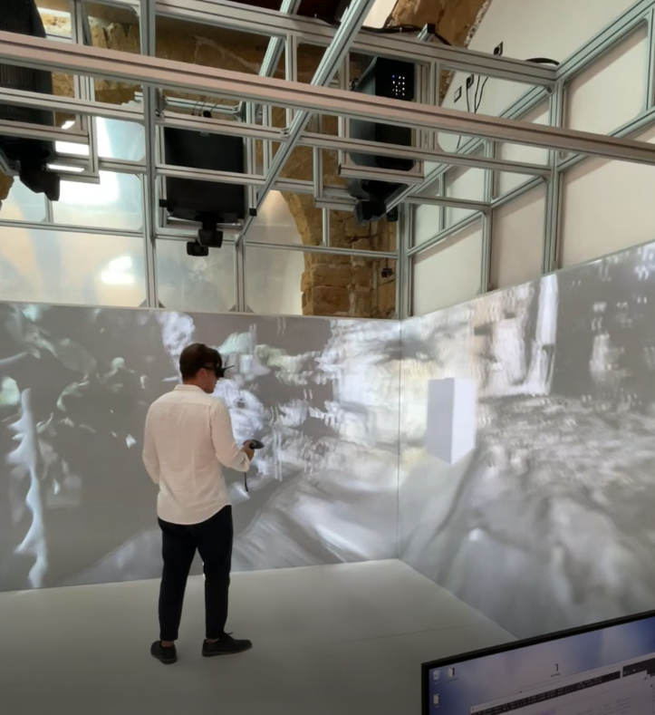
Istituto Euro-Mediterraneo
di Scienza e Tecnologia
Laboratori immersivo
Sviluppo di soluzioni per la visualizzazione 3d di contenuti digitali, anche in modo immersivo tramite dispositivi a basso, medio e altro costo.
Borsa dei Turismi
Prof. Giosuè Lo Bosco
UNIPA & IEMEST

Slide 4
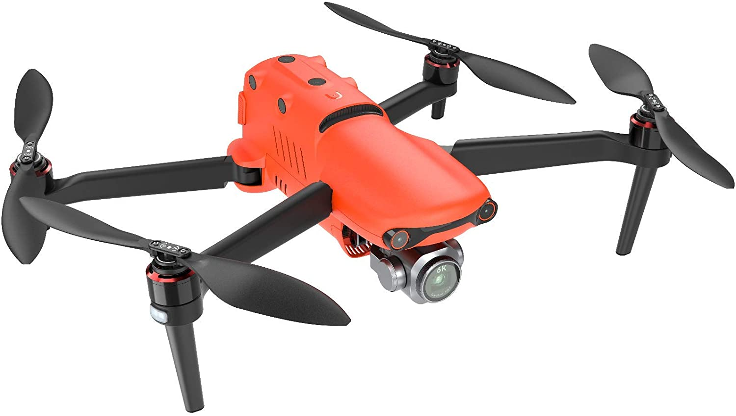
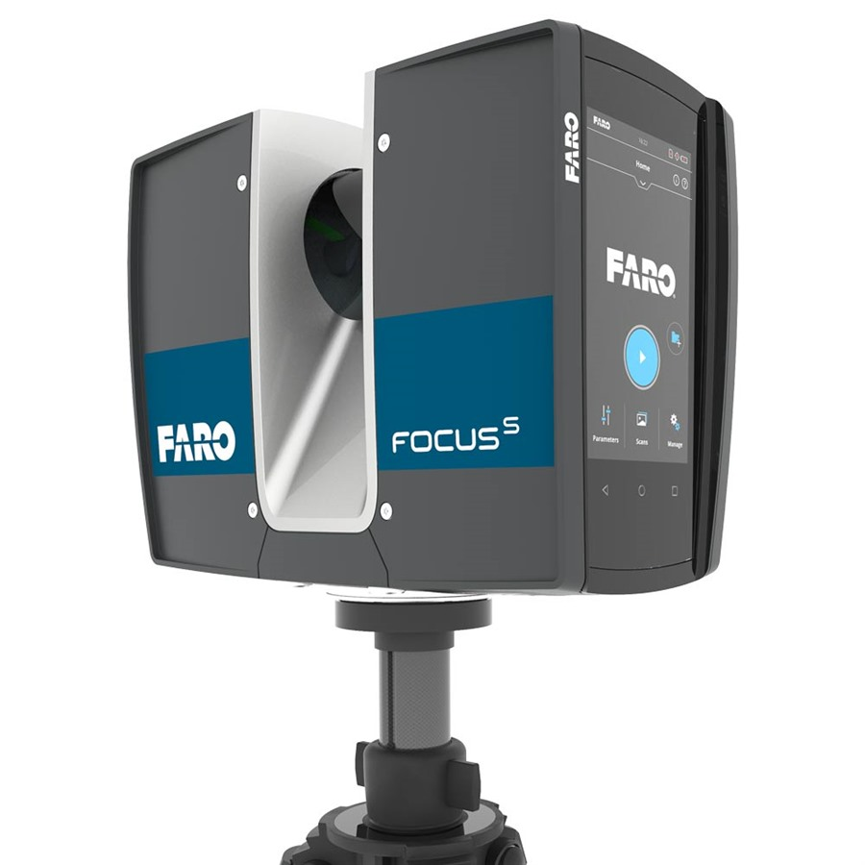
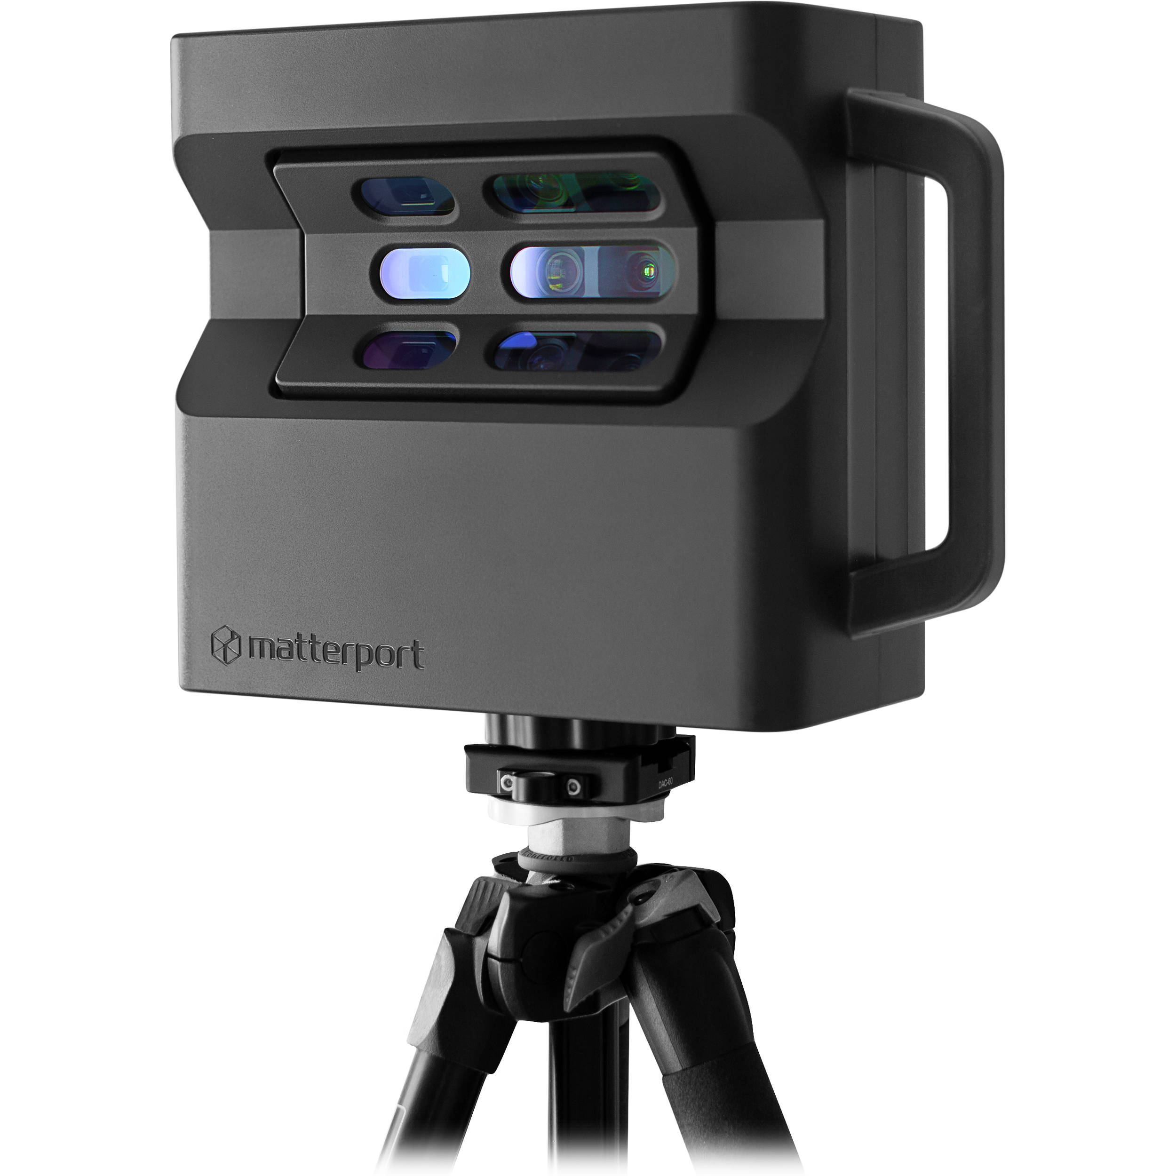
Istituto Euro-Mediterraneo
di Scienza e Tecnologia
Contenuti digitali
Scansioni 3D tramite diverse tecnologie
Laser Scanner
Droni e Videocamere 3D
Autel Evo Pro 2 6K
Faro Focus S
Matterport
Borsa dei Turismi
Prof. Giosuè Lo Bosco
UNIPA & IEMEST

Slide 5
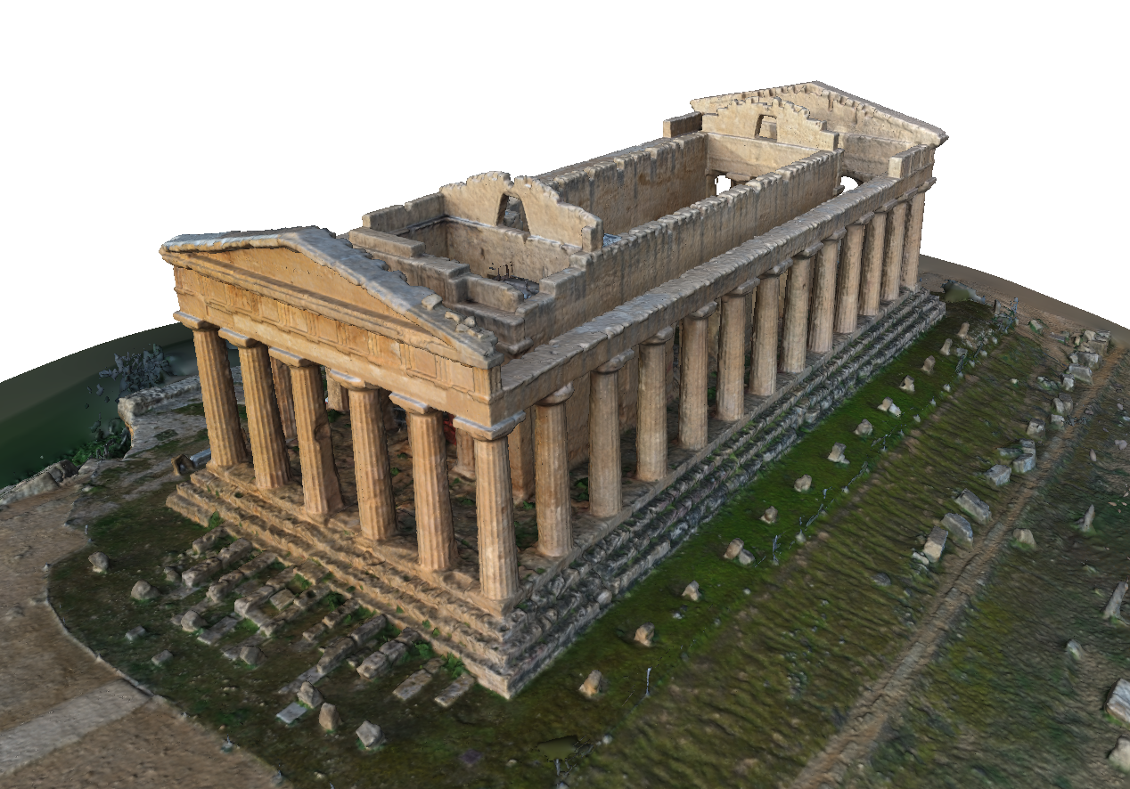
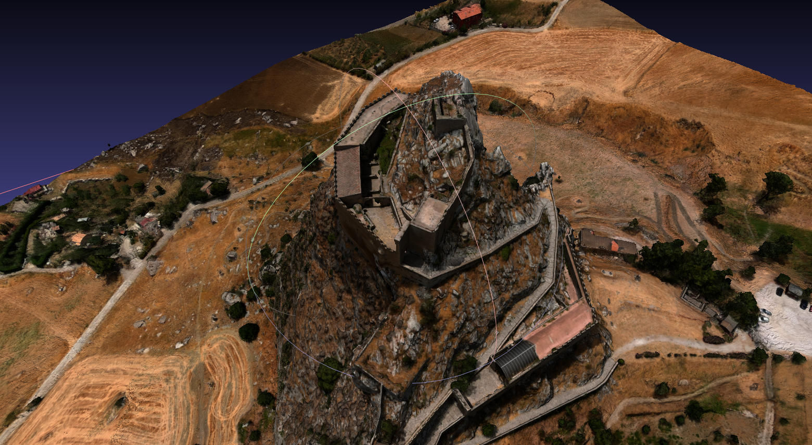
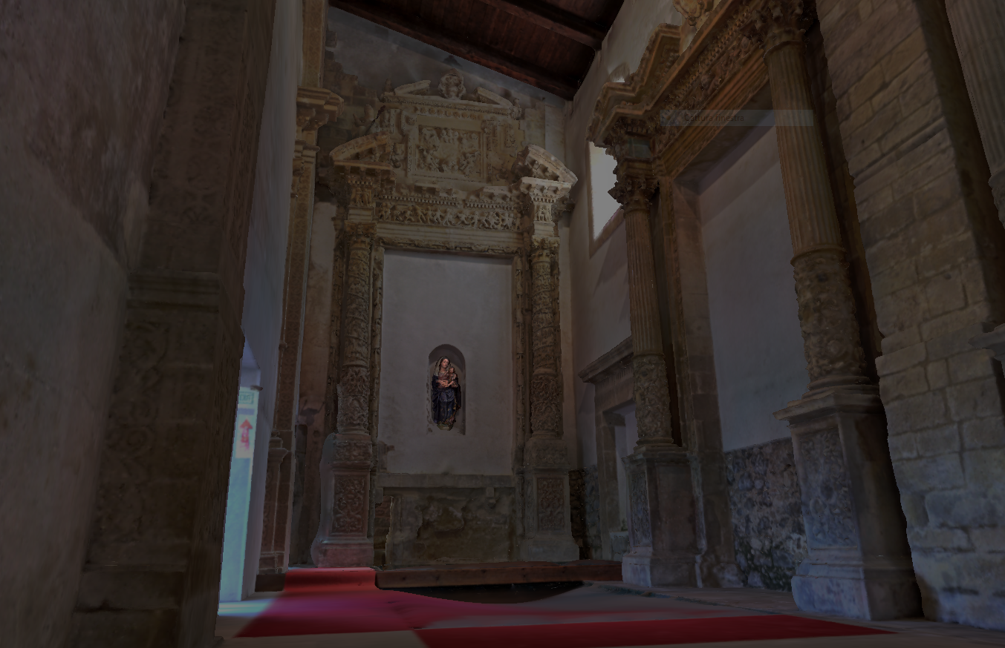
Istituto Euro-Mediterraneo
di Scienza e Tecnologia
Quali contenuti di interesse turistico ?
Beni paesaggistici, architettonici e archeologici
Borsa dei Turismi
Prof. Giosuè Lo Bosco
UNIPA & IEMEST

Slide 6
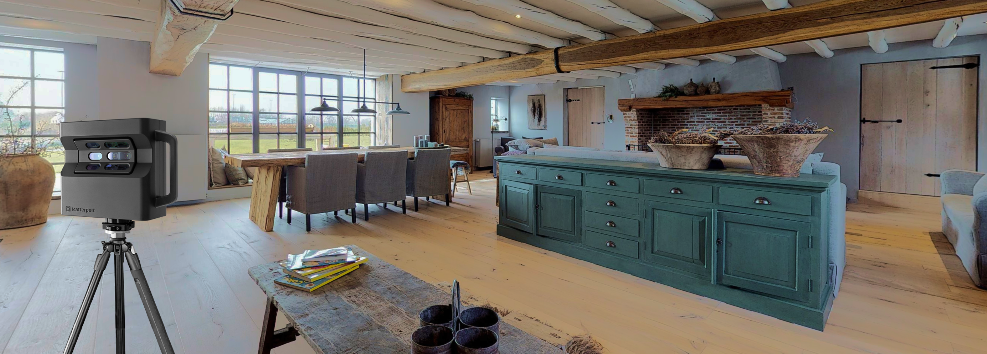
Istituto Euro-Mediterraneo
di Scienza e Tecnologia
Quali contenuti di interesse turistico ?
Strutture ricettive (alberghi, B&B, villaggi)
Borsa dei Turismi
Prof. Giosuè Lo Bosco
UNIPA & IEMEST

Slide 7
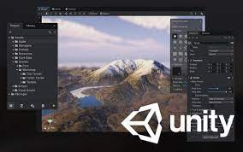
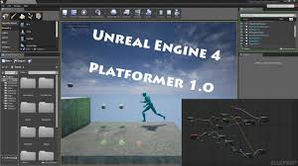
Istituto Euro-Mediterraneo
di Scienza e Tecnologia
Software (applicazioni)
Gli ambienti scansionati in 3d diventano dati digitali che costruiscono un modello, che si può esplorare in modo immersivo.
Borsa dei Turismi
Prof. Giosuè Lo Bosco
UNIPA & IEMEST

Slide 8
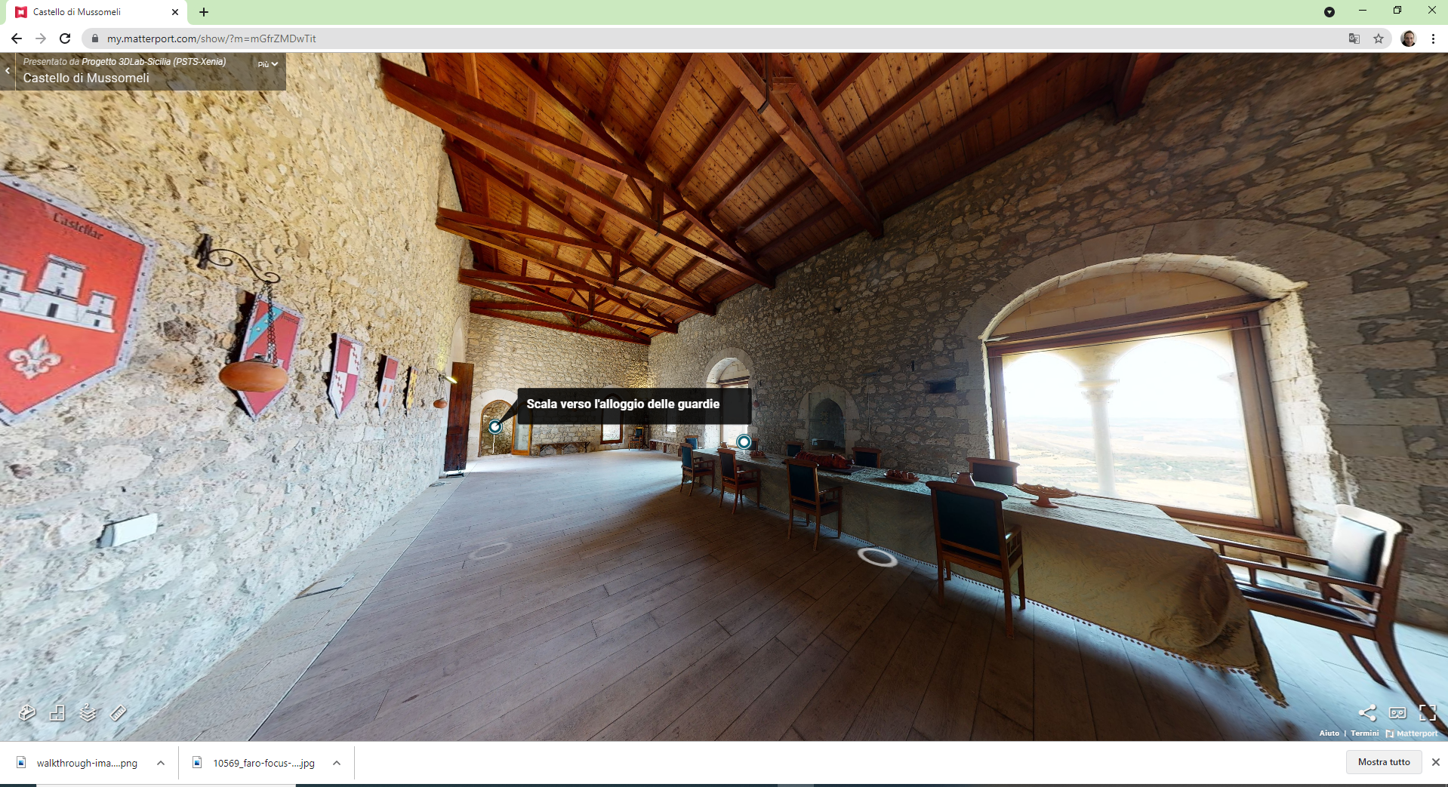
Istituto Euro-Mediterraneo
di Scienza e Tecnologia
Come usufruire delle visite virtuali
Visita tramite browser internet (semplice link)
https://my.matterport.com/show/?m=mGfrZMDwTit
Esplorazione attiva, è possibile muoversi all’interno dell’ambiente
Borsa dei Turismi
Prof. Giosuè Lo Bosco
UNIPA & IEMEST

Slide 9
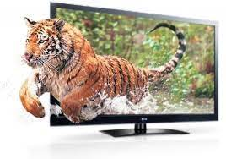
Istituto Euro-Mediterraneo
di Scienza e Tecnologia
Come usufruire delle visite virtuali
Occhiali 3d attivi e passivi su TV
Fruizione passiva, assimilabile alla visione di un film in 3D. Sono necessari TV predisposti e occhiali di visualizzazione 3d
Borsa dei Turismi
Prof. Giosuè Lo Bosco
UNIPA & IEMEST

Slide 10
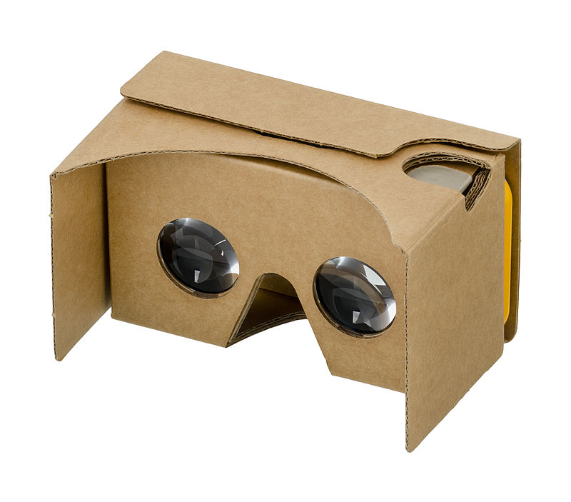
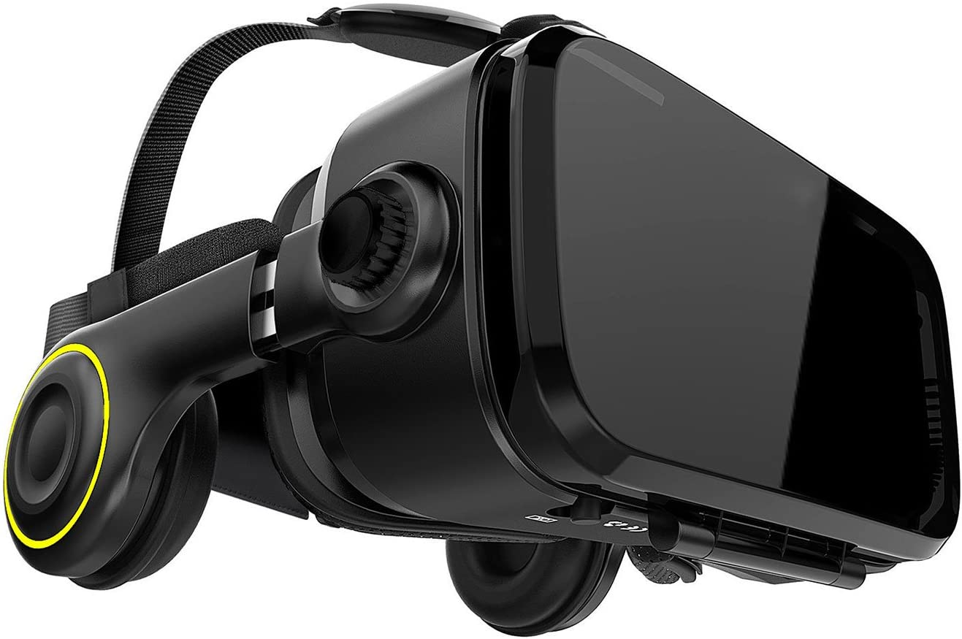
Istituto Euro-Mediterraneo
di Scienza e Tecnologia
Come usufruire delle visite virtuali
Visori VR a basso costo da usare con smartphone
Si usa il proprio smartphone, si dispone all’interno del visore e si esplora virtualmente l’ambiente
Borsa dei Turismi
Prof. Giosuè Lo Bosco
UNIPA & IEMEST

Slide 11
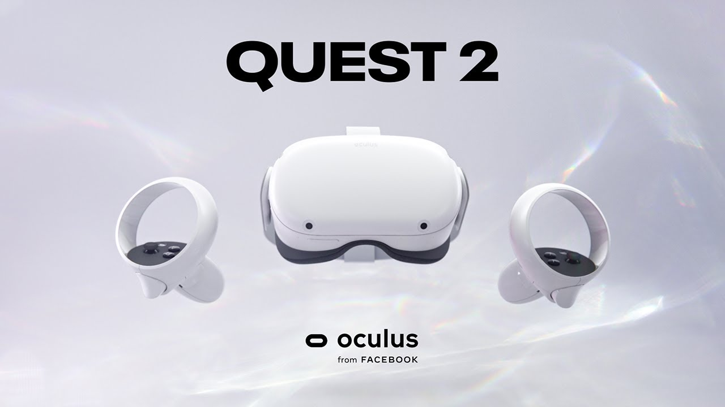
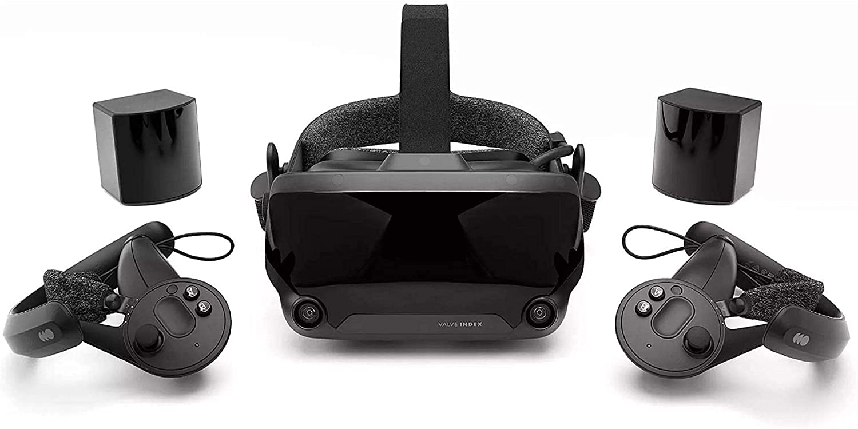
Istituto Euro-Mediterraneo
di Scienza e Tecnologia
Come usufruire delle visite virtuali
Visori dedicati
Borsa dei Turismi
Prof. Giosuè Lo Bosco
UNIPA & IEMEST

Slide 12
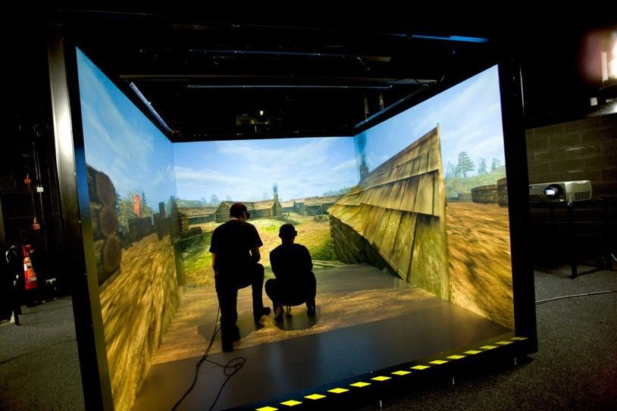
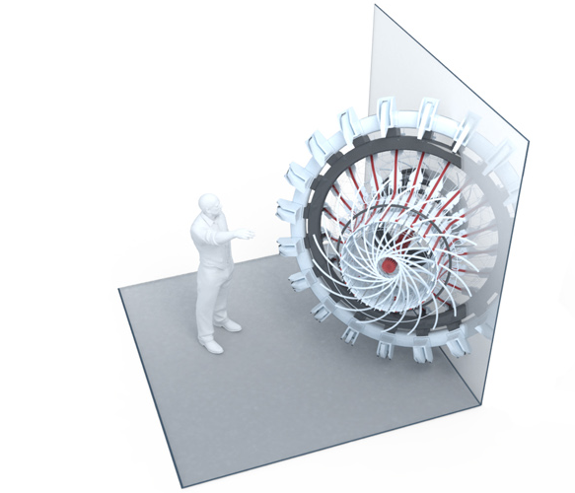
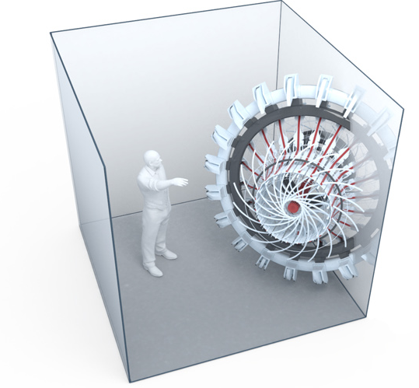
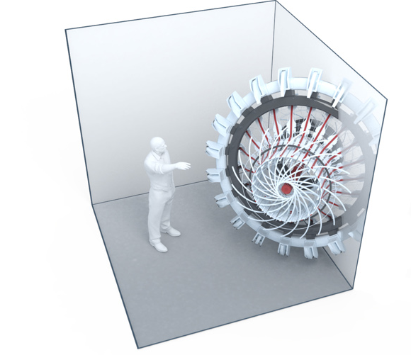
Istituto Euro-Mediterraneo
di Scienza e Tecnologia
Come usufruire delle visite virtuali
Camera Immersiva
Borsa dei Turismi
Prof. Giosuè Lo Bosco
UNIPA & IEMEST

Slide 13
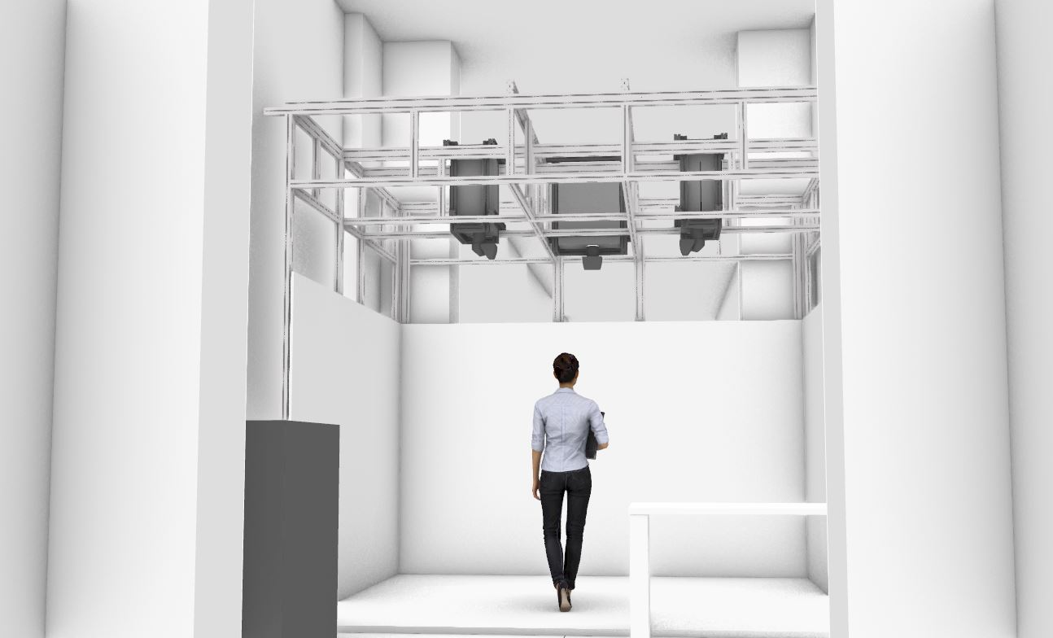
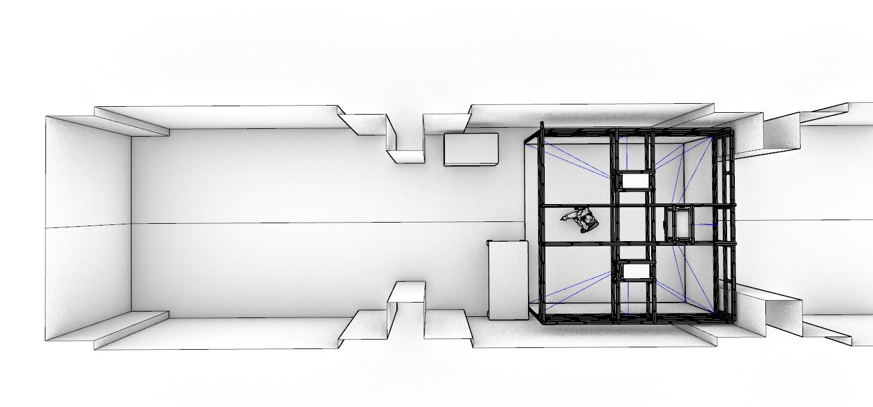
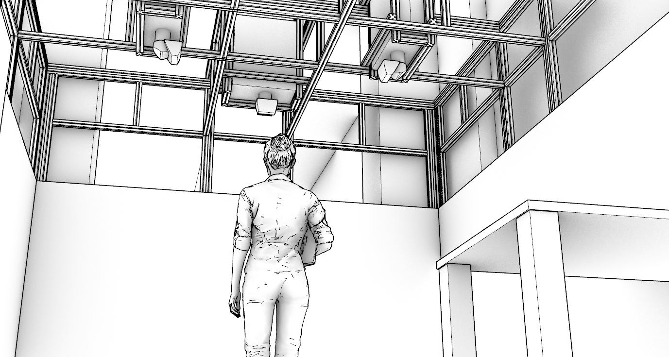
Istituto Euro-Mediterraneo
di Scienza e Tecnologia
Come usufruire delle visite virtuali
Camera Immersiva
Borsa dei Turismi
Prof. Giosuè Lo Bosco
UNIPA & IEMEST

Slide 14
Istituto Euro-Mediterraneo
di Scienza e Tecnologia
Gruppo di Lavoro nel laboratorio immersivo
Il laboratorio immersivo dello IEMEST è dotato di visori e camera immersiva di ultima generazione.
L’istituto, tramite il laboratorio, può fornire una soluzione personalizzata per l’esplorazione dei contenuti (a diversi livelli di risoluzione ed esperienza).
Grazie per l’attenzione
Borsa dei Turismi
Prof. Giosuè Lo Bosco
UNIPA & IEMEST

